Slide 1
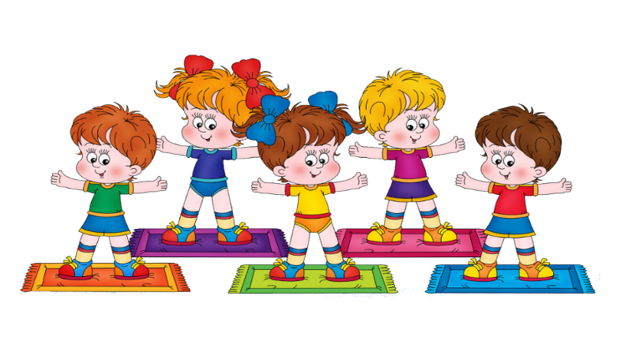
«Использование здоровьесберегающих технологий у детей дошкольного возраста»
муниципальное дошкольное образовательное учреждение
«Детский сад №161 Красноармейского района Волгограда»
Адрес: 400031, Россия, г. Волгоград, ул. им. Ломакина. 9. Телефон: 620073.
Подготовила: Локтионова Елена Анатольевна
Волгоград,
2018

Slide 2
Культура здоровья – это наука о закономерностях формирования и сохранения здоровья.
Здоровье детей всегда было одной из главных задач в обществе. Одной из важнейших задач современного дошкольного учреждения является формирование здорового образа жизни и воспитание сознательного, ответственного отношения к сохранению и укреплению здоровья у дошкольников.
Целевыми ориентирами воспитания у дошкольников культуры здорового образа жизни являются: способность ребенка к волевым усилиям, умение следовать социальным нормам поведения и правилам в разных видах деятельности, умение соблюдать правила безопасного поведения и личной гигиены, овладение начальными знаниями о себе и основными культурными способами деятельности.
Формирование культуры здорового образа жизни с использованием здоровьесберегающих технологий охватывает весь воспитательно-образовательный процесс.

Slide 3
Цель здоровьесберегающих технологий в ДОУ:
Применительно к ребенку – обеспечение высокого уровня реального здоровья воспитанника детского сада воспитание валеологической культуры как совокупности осознанного отношения ребенка к здоровью и жизни человека знания о здоровье и умения оберегать, поддерживать и охранять его, валеологической компетентности, позволяющей дошкольнику самостоятельно и эффективно решать задачи здорового образа жизни безопасное поведение, задачи, связанные с оказанием элементарной медицинской, психологической самопомощи и помощи.
Применительно к взрослым – содействие становлению культуры здоровья, в том числе культуры профессионального здоровья воспитателей ДОУ и валеологическому просвещению родителей.

Slide 4
В нашей дошкольном организации разработана технология здоровьесбережения для детей. Главными задачами которой являются:
Укрепление, обогащение и сохранение детского здоровья на основе системного использования доступных для нашего детского сада средств физического воспитания, организации двигательной активности на свежем воздухе.
Обеспечение активного участия детей в процессе получения знаний о здоровом образе жизни
Сотрудничество конструктивное партнерство семьи, педагогического коллектива и самих детей в укреплении их здоровья.

Slide 5
Виды здоровьесберегающих технологий в нашем дошкольном учреждение
· медико-профилактические;
· физкультурно-оздоровительные;
· технология просвещения родителей;
· здоровьесбережения и здоровьеобогащения педагогов дошкольного образования.

Slide 6
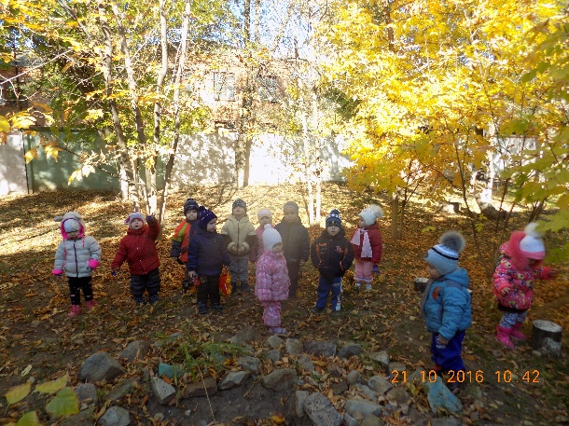
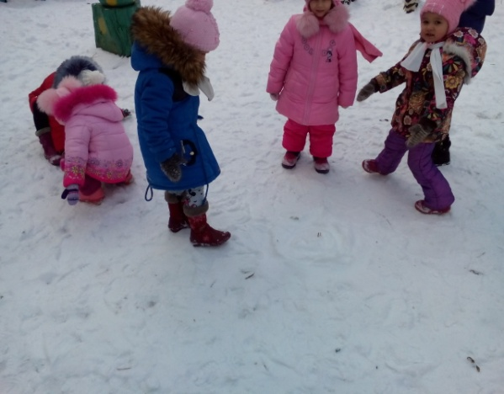
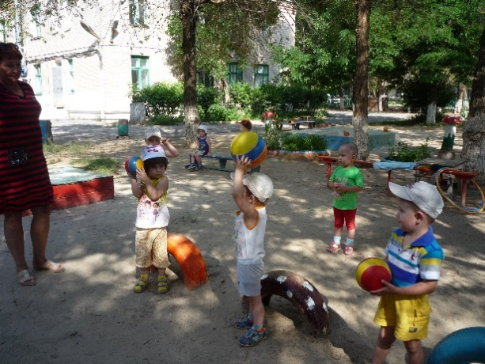
Виды оздоровительной деятельности в нашей дошкольной организации.
Одной из самых эффективных закаливающих моментов в режиме дня является прогулка на свежем воздухе.

Slide 7
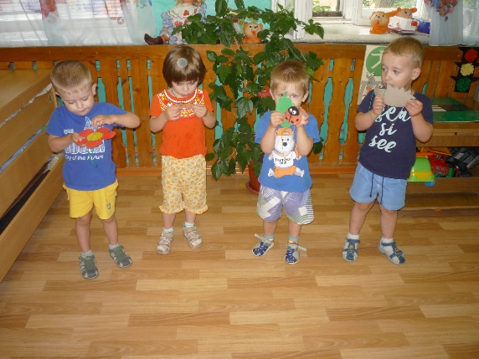
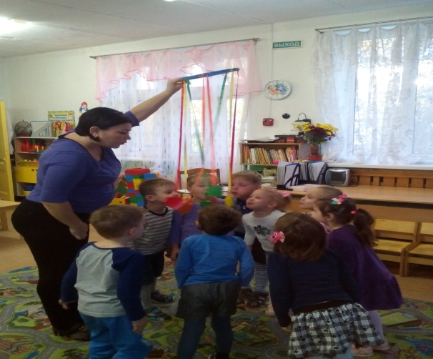
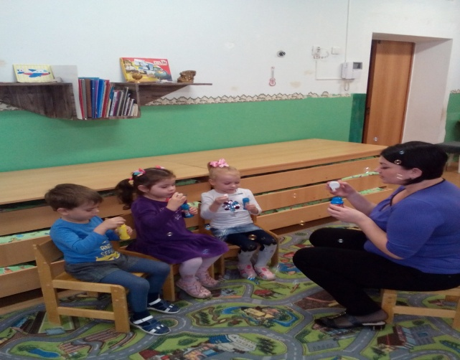
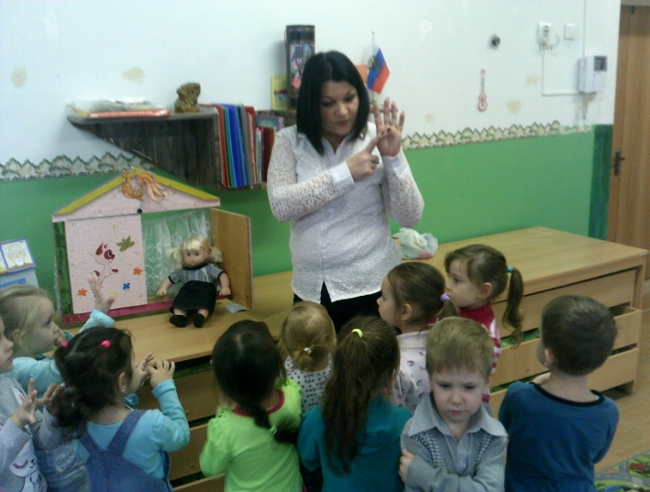
Дыхательная гимнастика
Пальчиковая гимнастика

Slide 8
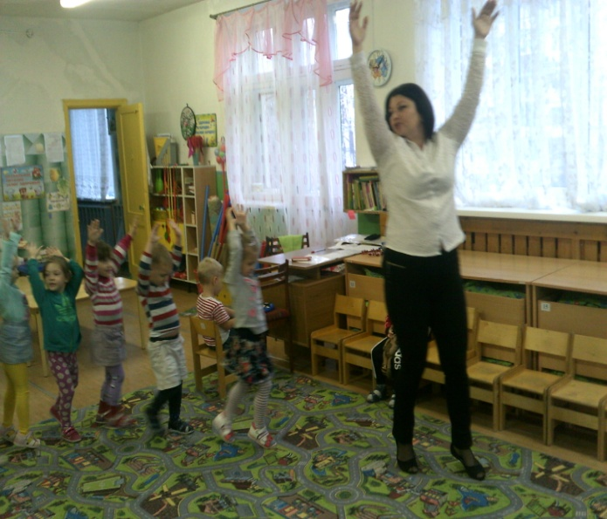
Физкульминутки

Slide 9
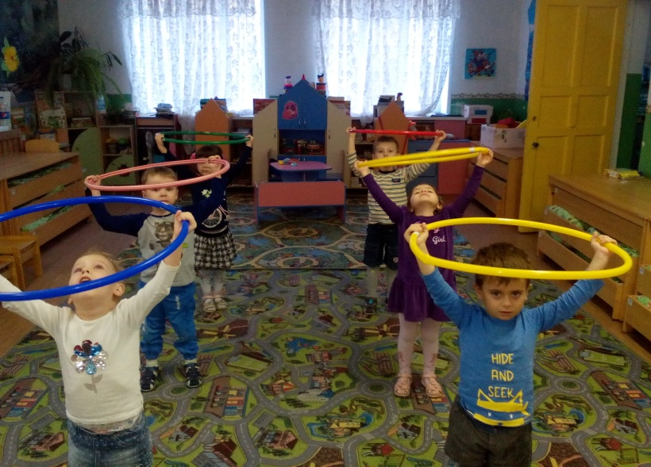
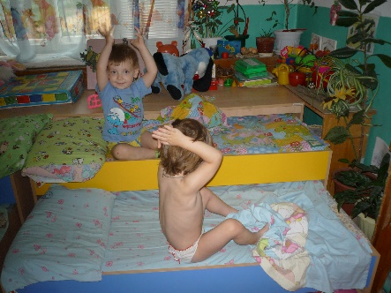
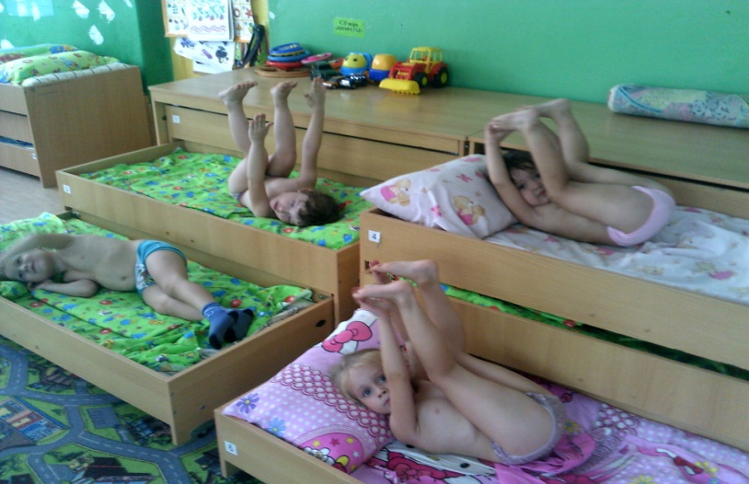
Утренняя гимнастика
Гимнастика после дневного сна

Slide 10
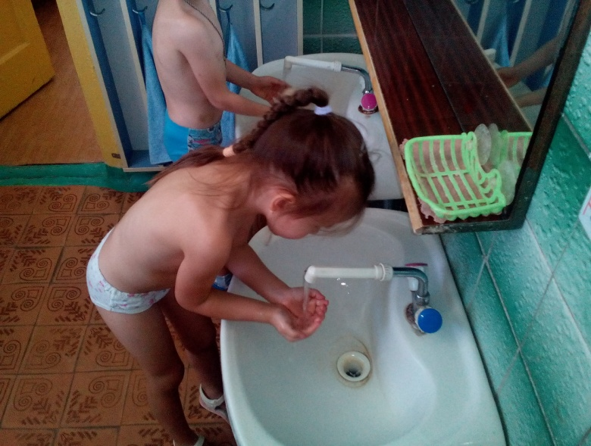
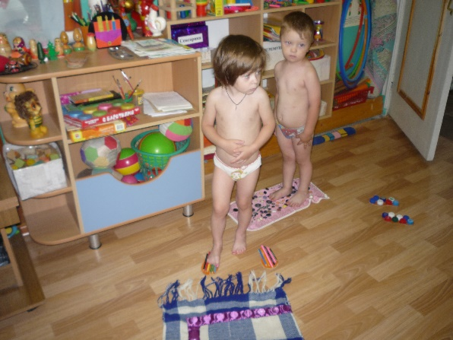
Закаливающие процедуры

Slide 11
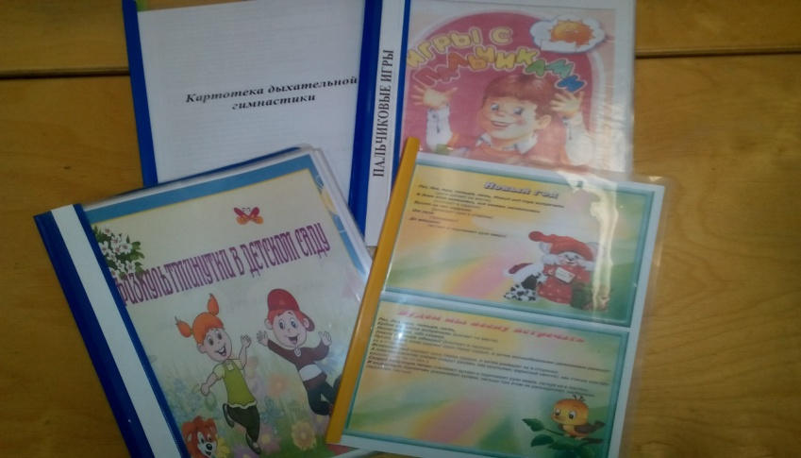
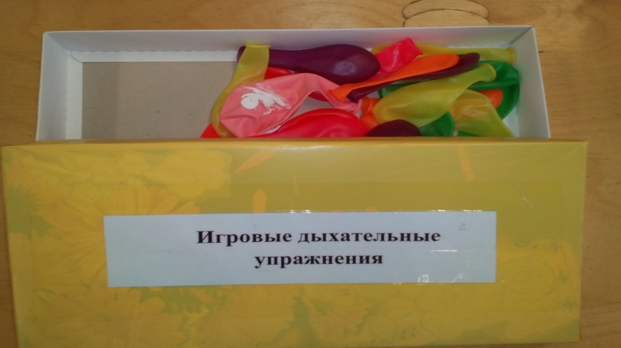
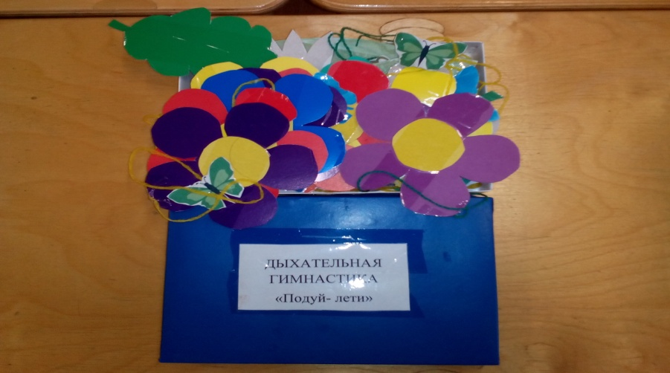
И мною были созданы картотеки по здоровьюсберегающим технологиям и демонстрационный материал.

Slide 12
Заключение
Привычка к здоровому образу жизни - это жизненно необходимая привычка. Вот почему детский сад и семья ребенка-дошкольника обязаны заложить основные понятия здорового образа жизни, используя различные методы в своей работе.
Мы считаем, что созданная в нашем детском саду система по использованию здоровьесбережающих технологий позволяет наиболее качественно решать задачи по формированию культуры здоровья у детей.

Slide 13
Спасибо за внимание

